Slide 1
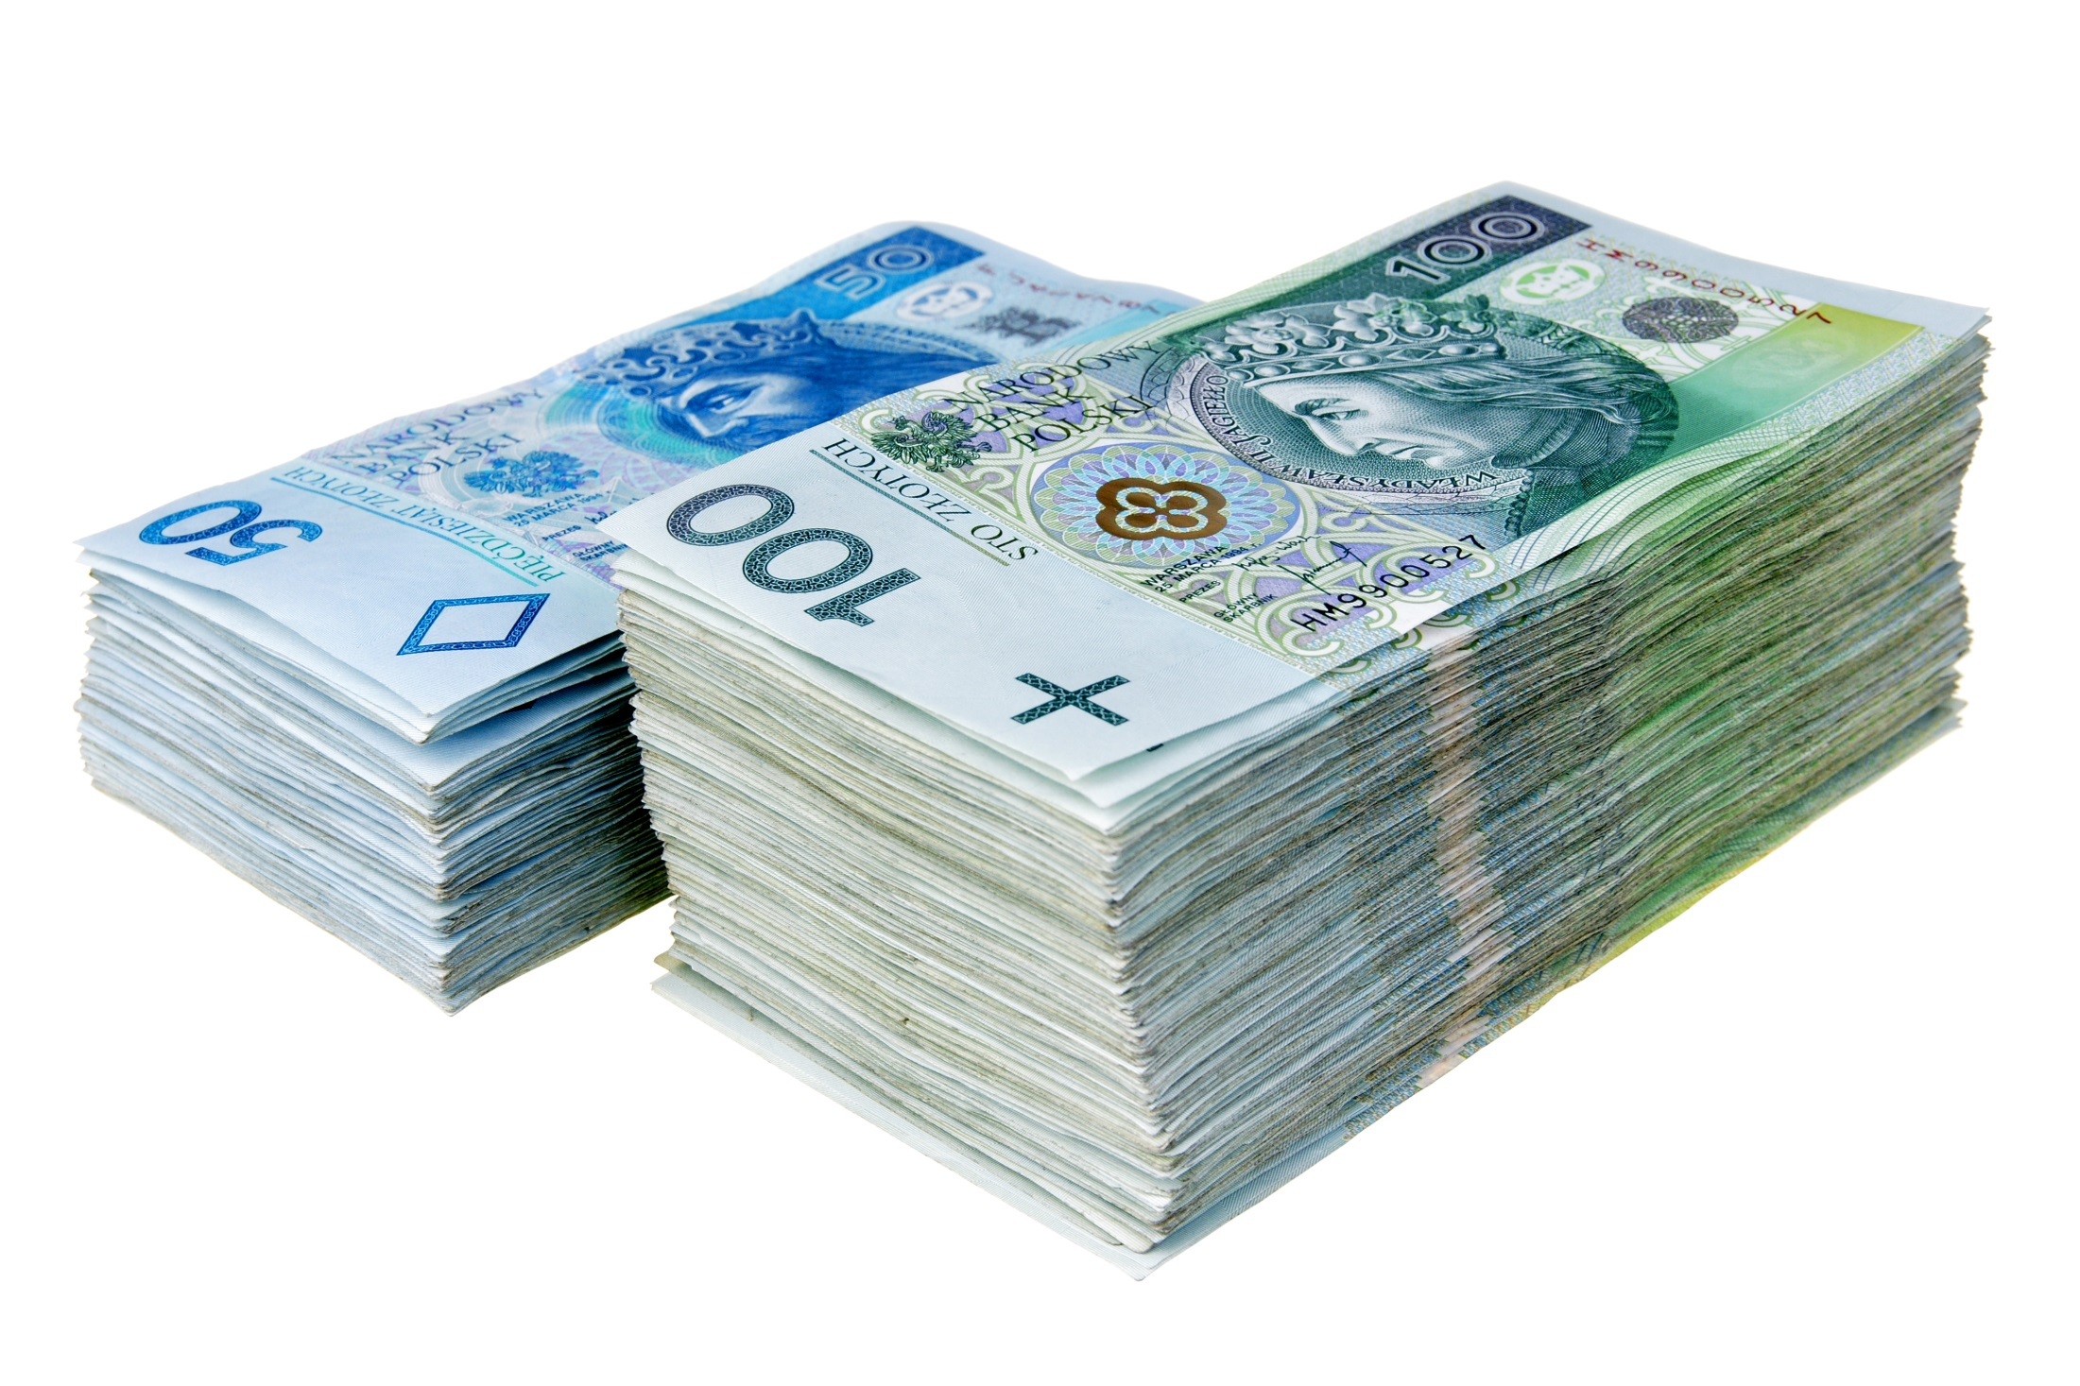
Jaki zysk?

Slide 2
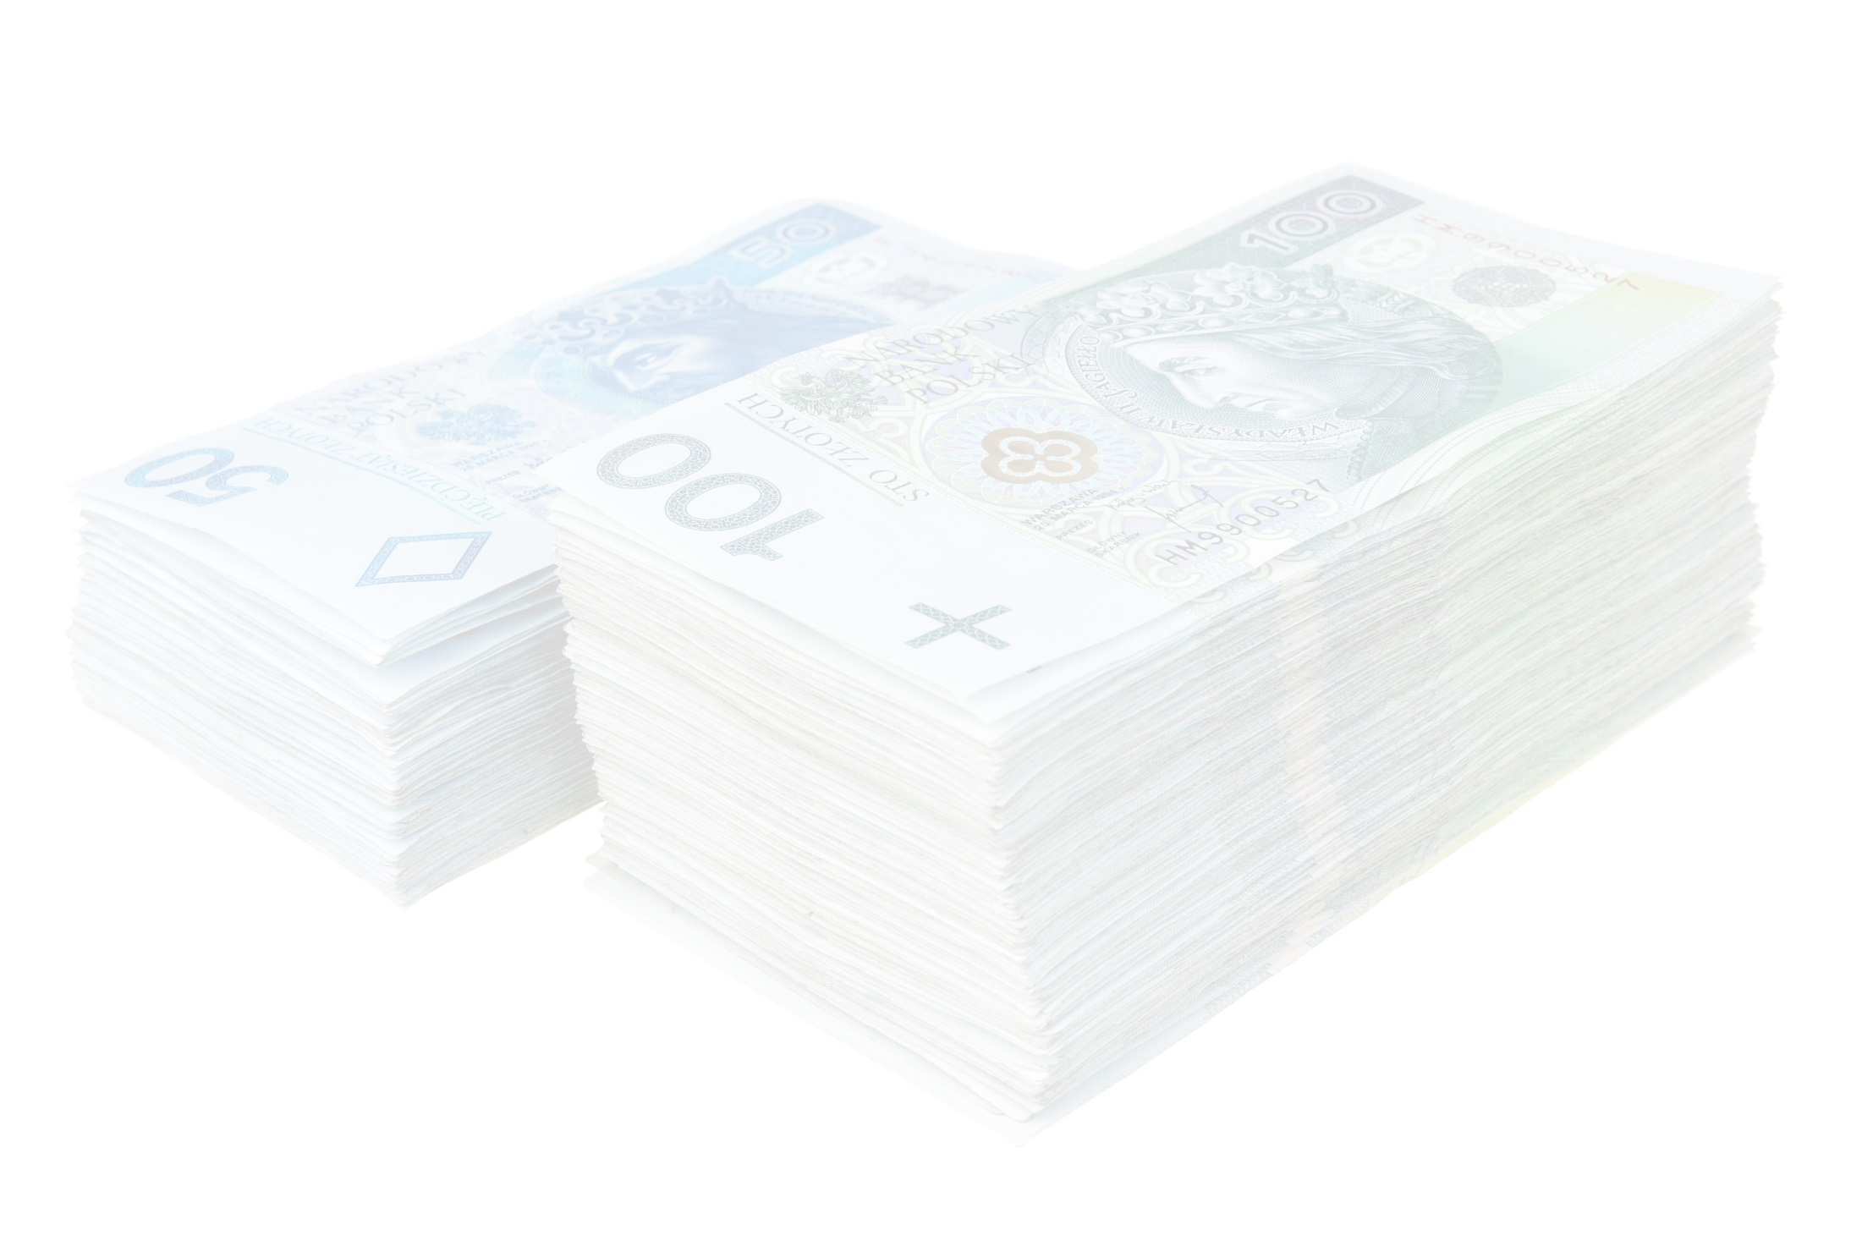
Konkurs – Jaki zysk?
Konkurs dotyczył analizy wielkości zysku
w zależności wybranej inwestycji (Funduszu Akcji, Obligacji czy lokacie bankowej).

Slide 3
Konkurs – Jaki zysk?
TREŚĆ ZADANIA I POPRAWNE ROZWIĄZANIE
Wojtek, Zuza i Damian są rodzeństwem i właśnie zaczynają swoją pierwszą pracę. Każde z nich skończyło studia wyższe i teraz może cieszyć się realizacją swoich pasji w nowej pracy oraz, dzięki zarobionym pieniądzom, planować swoją przyszłość. Za wykonywaną pracę każde z nich otrzymuje przeciętne miesięczne wynagrodzenie w wysokości 3893 zł brutto¹.
Po opłaceniu podatków i składek ubezpieczenia społecznego, składek na ubezpieczenie zdrowotne, każdemu z naszych bohaterów pozostaje 2778 zł² . Wojtek, Zuza i Damian mają jeszcze jedną cechę – otóż ich wydatki są dokładnie takie same i wynoszą dokładnie tyle ile wydatki przeciętnej Polki/Polaka według GUS³ - co miesiąc wydają 1062 zł. Jak widzimy co miesiąc dysponują kwotą 1716 zł którą mogą przeznaczyć, co też czynią, na inwestycje i oszczędności. Nasi bohaterowie odkładają pieniądze przez trzy miesiące po czym inwestują je raz na kwartał, zgodnie z tabelą 1.
1http://stat.gov.pl/sygnalne/komunikaty-i-obwieszczenia/lista-komunikatow-i-obwieszczen/obwieszczenie-w-sprawie-przecietnego-miesiecznego-wynagrodzenia-w-sektorze-przedsiebiorstw-w-sierpniu-2014-r-,56,9.html
2http://www.money.pl/podatki/kalkulatory/plac/
3http://stat.gov.pl/obszary-tematyczne/warunki-zycia/dochody-wydatki-i-warunki-zycia-ludnosci/sytuacja-gospodarstw-domowych-w-2013-r-w-swietle-wynikow-badan-budzetow-gospodarstw-domowych,3,13.html

Slide 4
Konkurs – Jaki zysk?
TREŚĆ ZADANIA I POPRAWNE ROZWIĄZANIE
Tab.1 Ceny jednostek inwestycyjnych poszczególnych funduszy oraz oprocentowanie lokat w skali roku
Źródło: opracowanie własne
Data | Fundusz Akcji 1 | Fundusz Akcji 2 | Fundusz Obligacji | Oprocentowanie lokaty w skali roku
31-gru-07 | 205 | 51 | 193 | 8,0%
31-mar-08 | 174 | 41 | 195 | 8,0%
30-cze-08 | 155 | 37 | 194 | 8,0%
30-wrz-08 | 140 | 33 | 196 | 8,0%
31-gru-08 | 111 | 22 | 195 | 8,0%
31-mar-09 | 99 | 21 | 196 | 6,0%
30-cze-09 | 126 | 27 | 193 | 6,0%
30-wrz-09 | 155 | 34 | 203 | 6,0%
31-gru-09 | 161 | 35 | 207 | 6,0%
31-mar-10 | 172 | 37 | 205 | 6,0%
30-cze-10 | 159 | 34 | 208 | 6,0%
30-wrz-10 | 176 | 38 | 213 | 6,0%
31-gru-10 | 188 | 40 | 225 | 6,0%
31-mar-11 | 191 | 39 | 226 | 6,0%
30-cze-11 | 192 | 37 | 237 | 6,0%
30-wrz-11 | 157 | 29 | 231 | 4,0%
30-gru-11 | 156 | 27 | 240 | 4,0%
30-mar-12 | 167 | 30 | 234 | 4,0%
29-cze-12 | 164 | 29 | 234 | 4,0%
28-wrz-12 | 175 | 31 | 240 | 4,0%
31-gru-12 | 189 | 33 | 245 | 4,0%
29-mar-13 | 178 | 32 | 252 | 4,0%
28-cze-13 | 178 | 31 | 258 | 4,0%
30-wrz-13 | 197 | 33 | 271 | 4,0%
31-gru-13 | 197 | 33 | 271 | 2,0%
31-mar-14 | 201 | 33 | 267 | 2,0%
30-cze-14 | 202 | 32 | 269 | 2,0%
30-wrz-14 | 212 | 34 | 272 | 2,0%
31-gru-14 | 211 | 35 | 273 | 2,0%

Slide 5
Konkurs – Jaki zysk?
TREŚĆ ZADANIA I POPRAWNE ROZWIĄZANIE
Ile jednostek Funduszu Akcyjnego 1 mógł zakupić Wojtek za swoje oszczędności (trzymiesięczne) 31 marca 2009?
  36,77
  46,38
  52,00
  40,86
  żadna z powyższych odpowiedzi nie jest prawidłowa
Ile jednostek Funduszu Obligacji mógł zakupić Damian za swoje oszczędności (trzymiesięczne) 30 marca 2012?
  22,29
  21,45
  22,00
  23,00
  żadna z powyższych odpowiedzi nie jest prawidłowa

Slide 6
Konkurs – Jaki zysk?
TREŚĆ ZADANIA I POPRAWNE ROZWIĄZANIE
Ile jednostek Funduszu Akcji 2 będzie posiadać na swoim rachunku Zuza
w dniu zakończenia inwestycji, tuż przed ich zbyciem? Jednostki mogą być nabywane w części ułamkowej (np. 2,3457 jednostki)
  4460,40
  4462,39
  4470,38
  4472,29
  żadna z powyższych odpowiedzi nie jest prawidłowa
Ile pieniędzy po zakończeniu inwestycji zgromadziła Zuza po opłaceniu podatku i opłat?
  126 647
  126 509
  127 490
  127 606
  żadna z powyższych odpowiedzi nie jest prawidłowa

Slide 7
Konkurs – Jaki zysk?
TREŚĆ ZADANIA I POPRAWNE ROZWIĄZANIE
Ile pieniędzy po zakończeniu inwestycji zgromadził Wojtek po opłaceniu podatku i opłat?
  142 619
  144 379
  140 858
  135 576
  żadna z powyższych odpowiedzi nie jest prawidłowa
Ile pieniędzy po zakończeniu inwestycji zgromadził Damian po opłaceniu podatku i opłat?
  143 891
  142 136
  140 381
  135 117
  żadna z powyższych odpowiedzi nie jest prawidłowa

Slide 8
Konkurs – Jaki zysk?
TREŚĆ ZADANIA I POPRAWNE ROZWIĄZANIE
Ile pieniędzy zgromadziliby nasi bohaterowi w dniu zakończenia inwestycji, jeśli oszczędzaliby na lokacie bankowej?
  132 509
  137 672
  139 393
  141 113
  żadna z powyższych odpowiedzi nie jest prawidłowa
Czy zawsze lokaty bankowe lub fundusze obligacji przynoszą niższe zyski niż fundusze akcji?
  TAK
  NIE

Slide 9
Konkurs - Jaki zysk?
W konkursie wzięło udział 859 uczniów
ze szkół ponadgimnazjalnych z całej Polski.
Najliczniejszą grupę 133 uczestników konkursu stanowili uczniowie I Liceum Ogólnokształcącego
w Poznaniu pod kierunkiem pani Małgorzaty Biernackiej.

Slide 10
Zwycięzcami konkursu zostali:
Milena Głowacka Zespół Szkół Górniczo-Energetycznych im. Stanisława Staszica
w Koninie
Szymon Rosik III Liceum Ogólnokształcące im. Juliusza Słowackiego w Lesznie
Beata Durka Zespół Szkół Ponadgimnazjalnych w Poddębicach
Jakub Osowicz Zespół Szkół Górniczo-Energetycznych im. Stanisława Staszica
w Koninie
Katarzyna Zacharek Zespół Szkół Górniczo-Energetycznych im. Stanisława Staszica w Koninie
Krystian Wawrzyniak III Liceum Ogólnokształcące im. Juliusza Słowackiego
w Lesznie
Monika Mikitin Zespół Szkół Górniczo-Energetycznych im. Stanisława Staszica
w Koninie
Dominik Ratajczyk Zespół Szkół Ponadgimnazjalnych w Poddębicach
Ewelina Rogalewska Zespół Szkół Górniczo-Energetycznych im. Stanisława Staszica w Koninie
Paulina Pietrzak Zespół Szkół Ponadgimnazjalnych w Poddębicach

Slide 11
Nagrody otrzymują również:
Karolina Maślewska Technikum w Świeciu
Marta Góra Technikum Nr 1 w Ostrowcu Świętokrzyskim
Paulina Poliszuk Technikum Ekonomiczne Nr 3 w Chełmie
Bartosz Barszcz Technikum nr 3 w Rybniku
Sylwia Koch Zespół Szkół Zawodowych Nr 3 w Skierniewicach
Łukasz Pawlak Technikum Nr 1 w Łaziskach Górnych
Iga Wiśniewska VI Liceum Ogólnokształcące im. J. Lelewela w Łodzi
Paulina Nowińska Zespół Szkół Technicznych w Lipnie
Mariola Stranczik Technikum w Strzelcach Opolskich w Strzelcach Opolskich
Jan Dominiak I Liceum Ogólnokształcące w Poznaniu

Slide 12
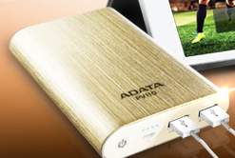
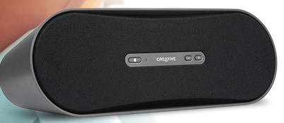
Zwycięzcy otrzymują: głośniki Creative
Dodatkowe nagrody to powerbank.

